Slide 1
"Использование возможностей Нижнекамского почтамта в профессиональной подготовке
Операторов связи"
МИНИСТЕРСТВО ОБРАЗОВАНИЯ И НАУКИ РЕСПУБЛИКИ ТАТАРСТАН
ГАПОУ «НИЖНЕКАМСКИЙ МНОГОПРОФИЛЬНЫЙ КОЛЛЕДЖ»
Кудакова Олейса Анатольевна
Мастер производственного обучения
Высшей квалификационной категории

Slide 2
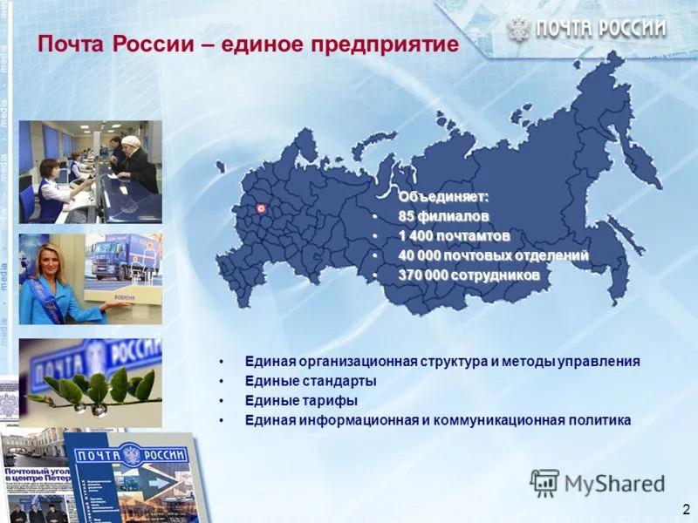

Slide 3
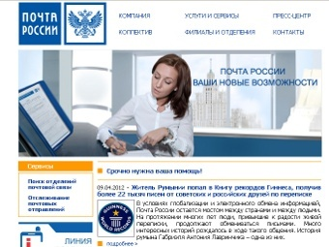
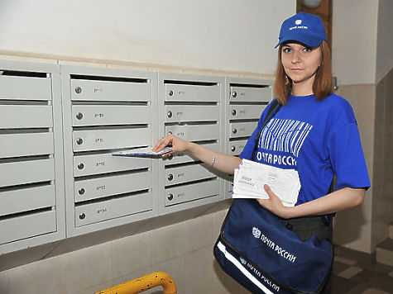
Нижнекамский почтамт оказывает поддержку в профориентационной работе по набору в НСМК по профессии «Оператор связи»:
-на официальном сайте Почта России идет реклама;
-по Нижнекамскому району почтальоны разносят листовки.

Slide 4
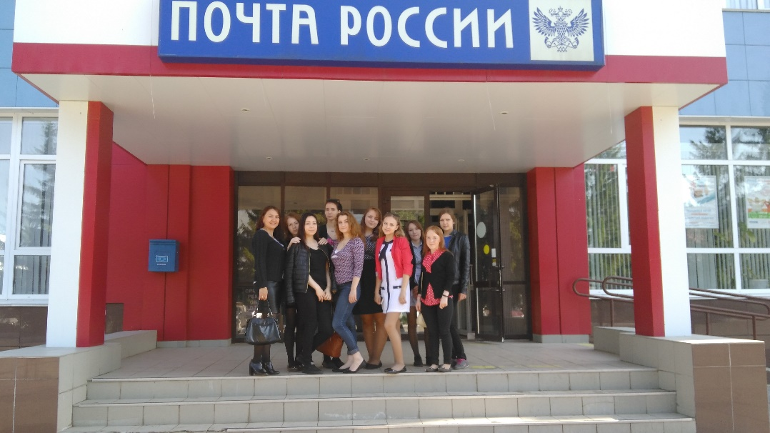
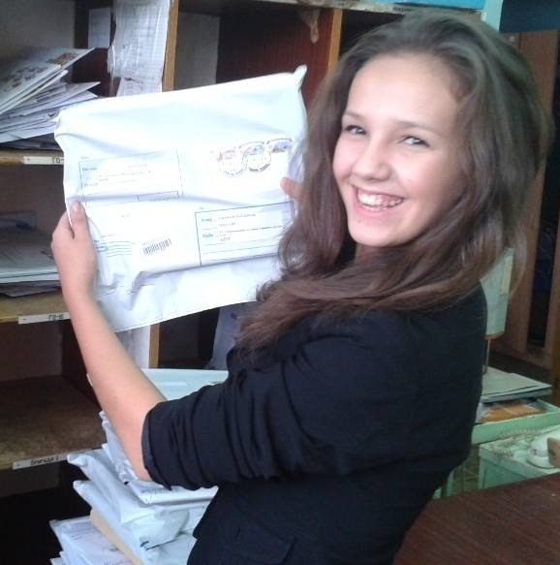
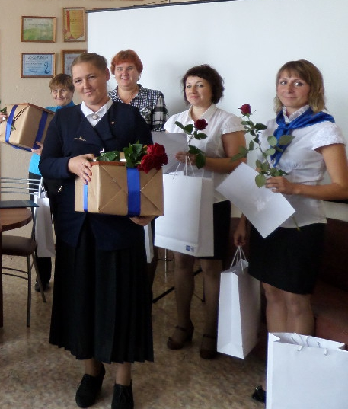
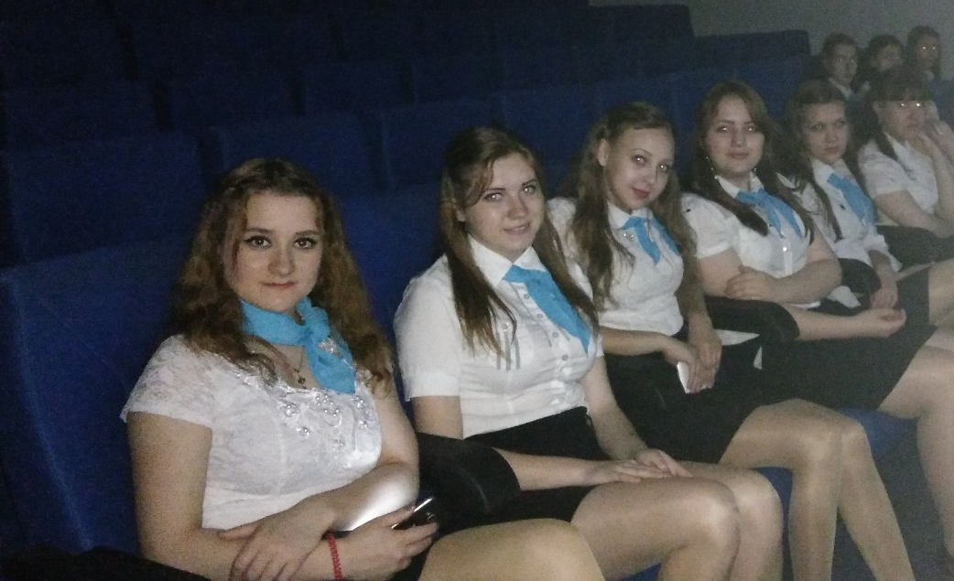
Экскурсии на почтамт в отделы по сортировке и перевозке почты. А также по отделениям почтовой связи города Нижнекамск

Slide 5
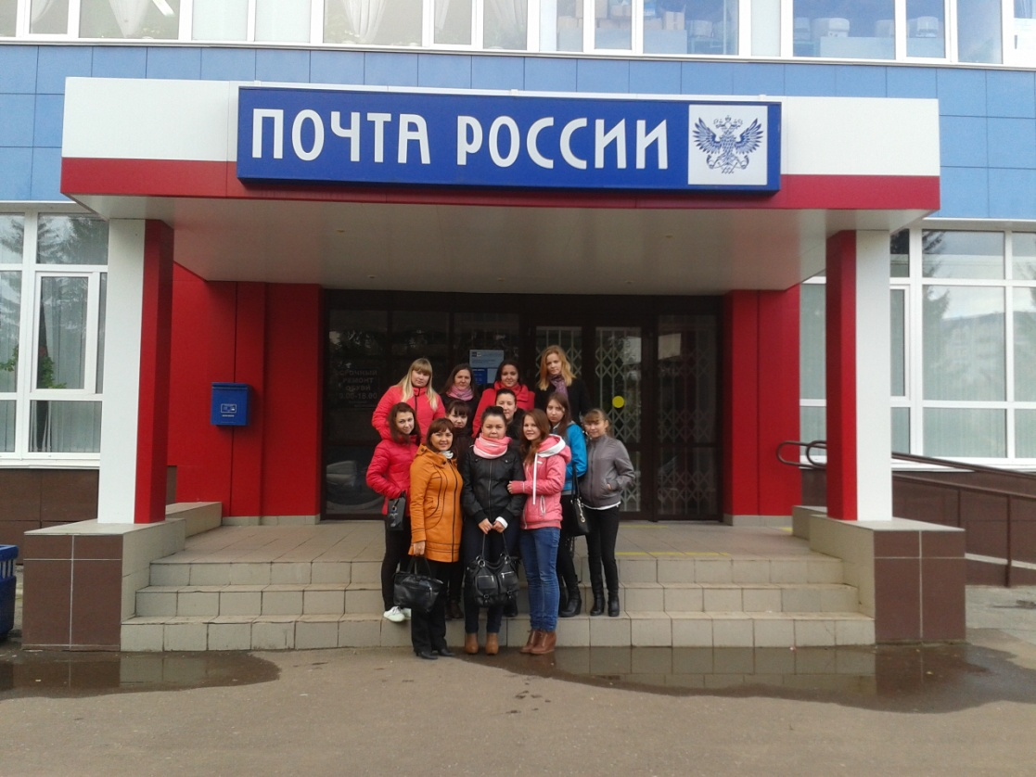
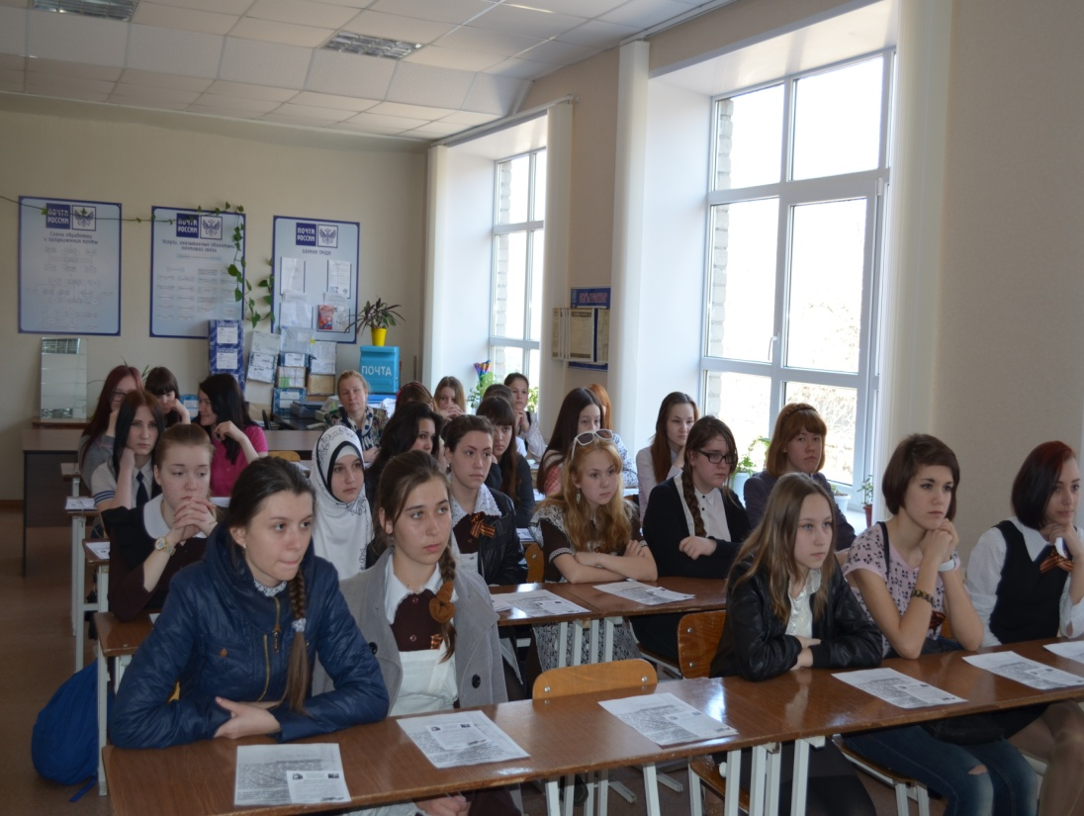
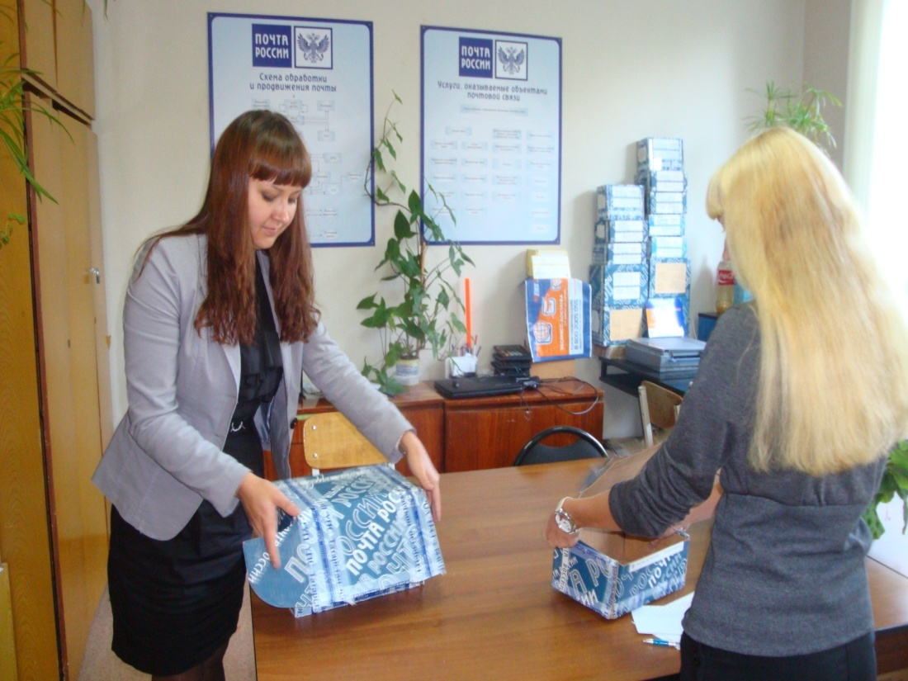
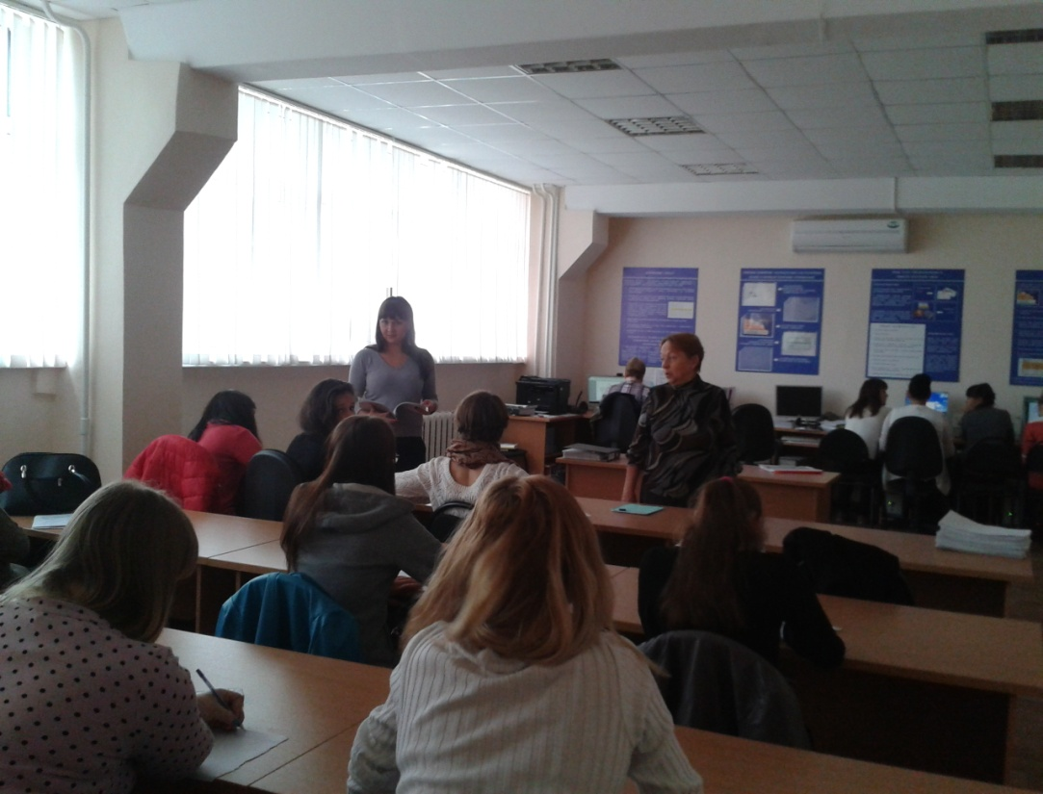

Slide 6


В рамках программы «Мир профессий Нижнекамска» мы знакомим школьников с Профессией «Оператор связи», которая относится к группе профессий «человек-человек» и «человек-техника».

Slide 7

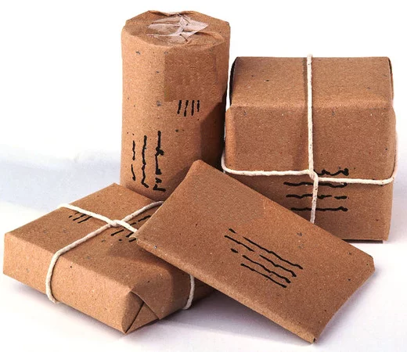
Министерство Образования и науки Республики Татарстан
ГАПОУ «Нижнекамский сварочно-монтажный колледж»
Как упаковать бандероль

Slide 8


«Письма с фронта»..
Тема урока :

Slide 9

ШБЗ (Школа Базовых Знаний)

Slide 10
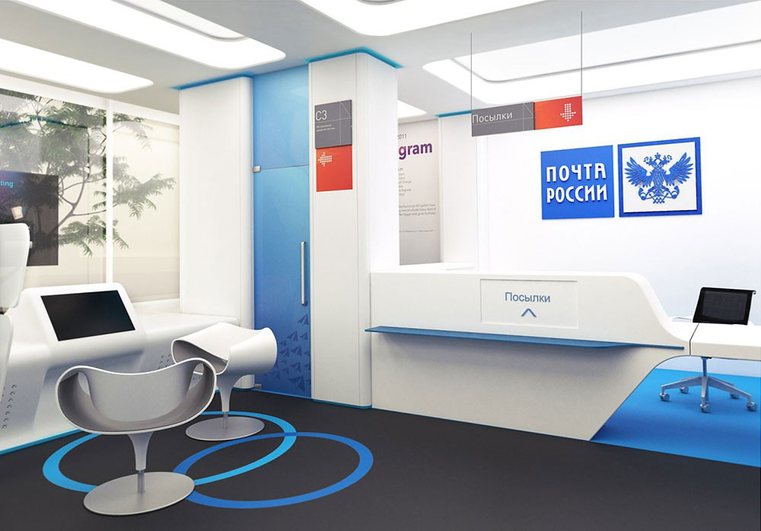
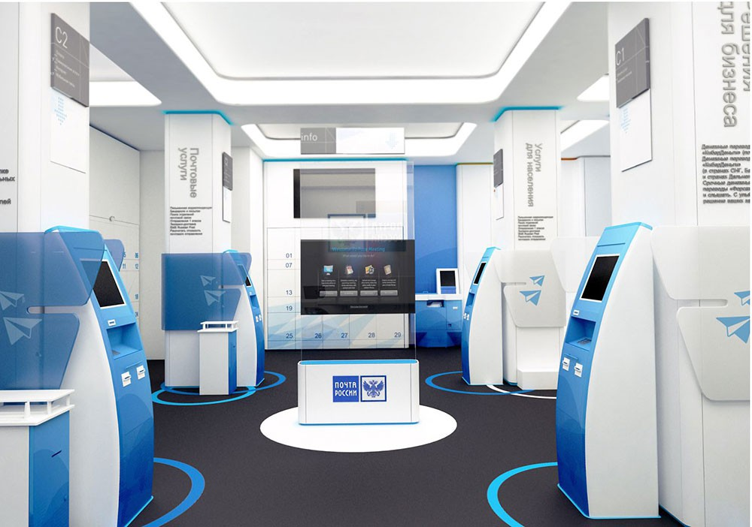

Такое сотрудничество ориентировано на долговременное и стратегическое партнерство…

Slide 11
Спасибо за внимание!

